Slide 1
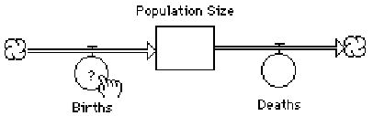
MODELANDO EJERCICIOS

Slide 2

Introducción
DINAMICA DE SISTEMAS
MODELAMIENTO
MENTALES
COMPUTADOR
Personas
Tecnologías
inadecuados
SISTEMAS
COMPLEJOS

Slide 3
Construir un Modelo
La dificultad de construir un Modelo esta en como plasmar (llevar a la formulas matemáticas) el fenómeno.
Se Puede Crear un modelo a partir de:
Ecuaciones descritas que representen el fenómeno.
Replanteamiento.
Resultado de la Investigación.
Etc.

Slide 4
Guía para Construir un Modelo
Defina el propósito
Defina el sistema que usted desea modelar
Identifique las variables claves
Describa la conducta de las variables claves
Identifique los Flujos y Niveles

Slide 5
Guía para Construir un Modelo
Páselos al Software
Defina las Ecuaciones
Incluya la Información Cuantitativa
Simule el modelo
Evalúe el modelo
Mejore el Modelo

Slide 6
10. Evalúe el modelo
Puede que su modelo le describa una conducta Inadecuada.
Errores Comunes:
El intervalo dt es demasiado grande
Una Nivel ⇨ Incorrecta-m ⇨ No-negativo
La dirección del flujo es incorrecta
La ecuaciones son incorrectas (Mult⬄Div)

Slide 7
Guía para Construir un Modelo
Ahora, Retorne al primer paso y mire si su modelo cumplió lo que quiso.
Puede ser que después que tiene el modelo activo, no le represente lo que usted quiere. En este caso cambie el modelo.
No existe un punto de su modelo que le diga esta “Malo” o “Perfecto”.
Puede solo ser “Bueno para quién lo realizó”.

Slide 8
Construyendo Modelos
Model 1: An Ecological System
Model 2: A Heating/Cooling System

Slide 9
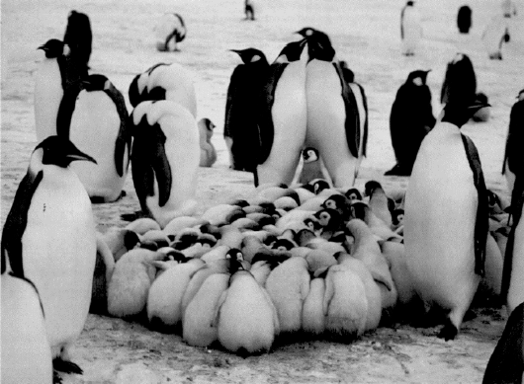
Model 1: An Ecological System

Slide 10
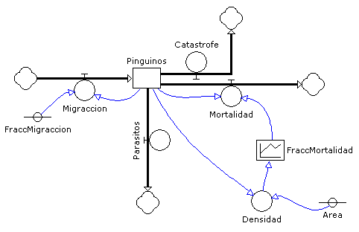
Model 1: An Ecological System
Diagrama de Forrester

Slide 11
Model 1: An Ecological System
Explorando
¿Podría Modelar su sistema con un solo Nivel? ¿Que Cantidad fisica el nivel representa? ¿Qué flujos afectan al nivel?
Describa el estado de equilibrio para su modelo. ¿Cuál es el tamaño del Nivel? ¿cuáles son los valores de los flujos? ¿Esto parece un equilibrio creible? (nota: si la natalidad=mortalidad=0 ???)

Slide 12
Model 1: An Ecological System
Explorando
Simule una catastrofe agregando otro flujo de salida a la población. ???
Agrege otro flujo de salida a la población como los Parasitos y que sea constante. Coloque la catastrefe = 0. ¿Cual será el nuevo equilibrio?

Slide 13
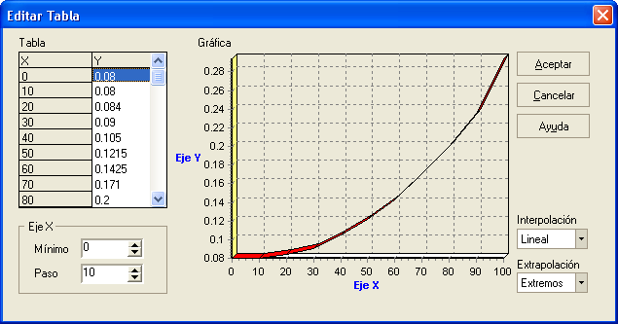
Model 1: An Ecological System
Representacion del Factor Multiplicador
“FraccMortalidad”

Slide 14
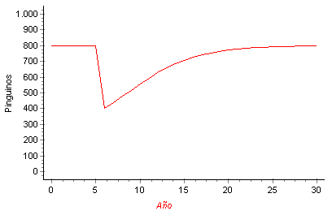
Model 1: An Ecological System
Efectos Catastrofe

Slide 15
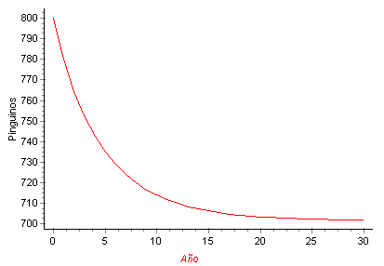
Model 1: An Ecological System
Efectos Parasitos

Slide 16
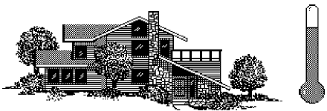
Model 2: A Heating/Cooling System

Slide 17
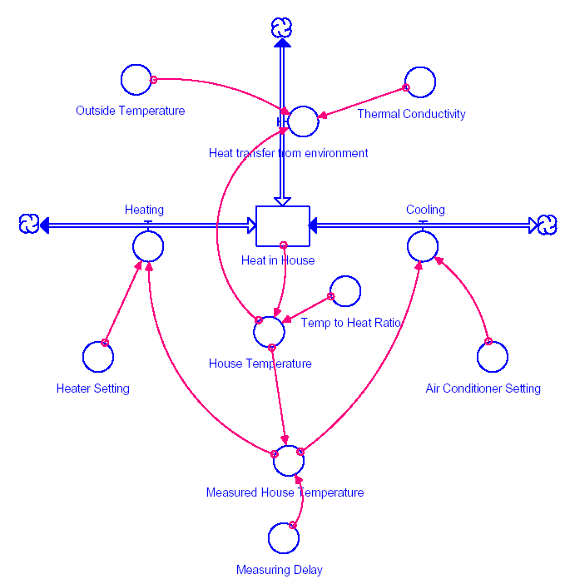
Model 2: A Heating/Cooling System
Diagrama de Forrester

Slide 18
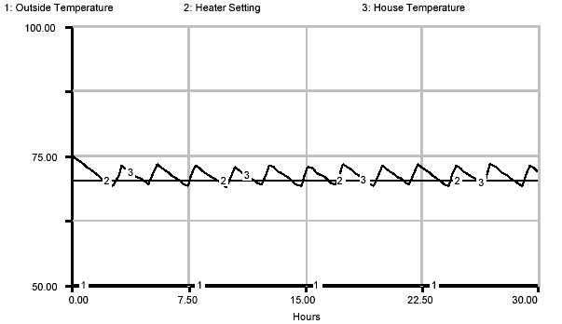
Model 2: A Heating/Cooling System
Sistema Calorifico

Slide 19
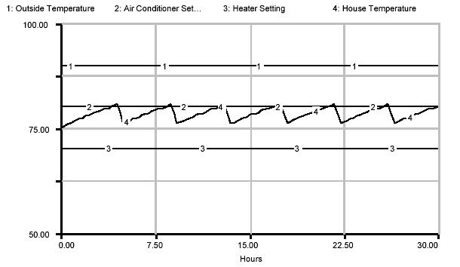
Model 2: A Heating/Cooling System
Con Ambos Sistemas

Slide 20
ESTRUCTURAS GENÉRICAS
EN SISTEMAS OSCILATORIOS

Slide 21
Introducción
Se Reunieron tres amigos para cenar después de un duro día de trabajo. Uno de ellos es Bob es un docente de física de un colegio y explica su dificultad de explicar el problema del péndulo a su clase. Ann es una gerente de planta , no comprende su situación y tiene poco interés en la física. , ella habla de sus problemas de regulación de inventario de productos y la contratación y despido de trabajadores de la fábrica. Sam, un amigo mutuo, escucha ambas historias. Superficialmente, ambos problemas parecen diferir drásticamente.

Slide 22
Estructura Simple de Segundo Grado
Sin embargo, a medida que Sam escuchó similitudes en el comportamiento de los dos de escenarios. Ambos parecer tener un comportamiento que fluctúa. Sam recordó los principios de dinámica de sistemas que él aprendió en el colegio. Formando un modelo mental simple, él ilustró una estructura de segundo grado que puede manejar ambos ejemplo.
Se puede reconocer una semejanza llamativa en los dos modelos, sólo con diferencias en los nombres y los valores de los parámetros.

Slide 23
Estructura Simple de Segundo Grado
Un modelo simple que demuestra oscilación sostenida contiene dos niveles, cada una influenciando el flujo de la otro. La dependencia de cada flujo sobre el nivel opuesto es tal que el sistema nunca llega a detenerse. Sam primero explica las fuerzas impulsoras de oscilación en el modelo del péndulo. El entonces transfiere información desde el modelo del péndulo al modelo de la inestabilidad de empleo.

Slide 24
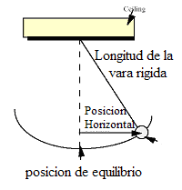
EL MODELO DEL PENDULO
Consiste en una masa colgada a una varilla rígida pegada al cielo raso como se muestra en la Figura 1. En un mundo sin fuerzas externas, tal como rozamiento, la fuerza de gravedad y la tensión son las fuerzas únicas que actúan sobre la masa. Si este sistema de péndulo está inicialmente posición de equilibrio y ninguna fuerza adicional se ejerce él, la masa permanecerá en su posición equilibrio por siempre.

Slide 25
Si la masa se balancea desde la derecha o la izquierda, la gravedad proporciona una fuerza restauradora para conducir la masa hacia su posición de equilibrio, actúan sobre la masa para producir el movimiento.
Para este ejercicio, nosotros asumiremos que el balanceo del péndulo pequeño, alrededor 10-20 cm para un péndulo de 1 metro.

Slide 26
Para tales oscilaciones pequeñas, nosotros podemos presumir el movimiento de la masa es esencialmente horizontal. Nos referiremos a la posición horizontal de la masa con la variable X. Asumimos que la posición de equilibrio se define como X = 0, (a) muestra la masa en una posición positiva. La gravedad, la fuerza restauradora, envían a la masa hacia su posición de equilibrio.
La masa se pasa a la posición negativa (b). Aquí, la posición es negativa, y la gravedad nuevamente intenta de manejar de regreso a la masa a la posición de equilibrio.

Slide 27
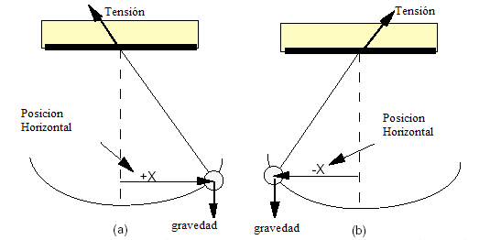
La masa alcanza el equilibrio y se pasa a la posición positiva. Sin fuerzas externas tal como el rozamiento, este movimiento de aquí para allá o movimiento oscilatorio continuaría para siempre.

Slide 28
Los modelos mentales segundo grado de Sam de este sistema de péndulo simple se modela con el diagrama de niveles y flujos.
El nivel Posición representa la posición mencionada anteriormente, representando con cero la Posición Deseada.

Slide 29
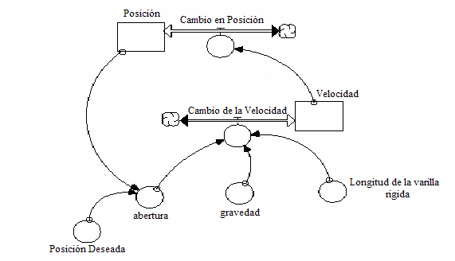
Modelo del Péndulo

Slide 30
La Abertura es la diferencia entre la Posición Deseada y la Posición actual. La Abertura, conjuntamente con la influencia de gravedad y la longitud de la varilla de péndulo, determina el Cambio en la Velocidad
El Cambio en la Velocidad es: Cambio en la Velocidad = (gravedad/longitud de varilla de péndulo)*Abertura²
Para aquellos más interesaron en el aspecto de física, por favor notar que esta es una relación simplificada para el propósito de este modelo.

Slide 31
El Cambio en la Velocidad es la aceleración medida en metros por el segundo al cuadrado
Imagine un péndulo de cuatro pies - larga varilla con un peso adjunto al fin. ¿Qué sucede si usted tira el peso 20cm a la derecha? El peso se balanceará de aquí para allá lentamente hasta parar debido al rozamiento. Si no hubiera rozamiento, nunca pararía. Imagine el mismo péndulo pero sólo con una varilla de 6 pulgadas. ¿Qué sucede ahora si usted tira el peso a la derecha? El peso todavía se balancea de aquí para allá, pero más rápidamente.
Imagine el mismo péndulo sobre la luna. En el ambiente bajo de gravedad, el péndulo se balancearía mucho más lento. Si estuvo sobre el sol, la gravedad aumentada ocasionaría que se balanceara más rápido. Usted debería ser capaz de ver que toda esta información se resume en la ecuación para el Cambio en la Velocidad.

Slide 32
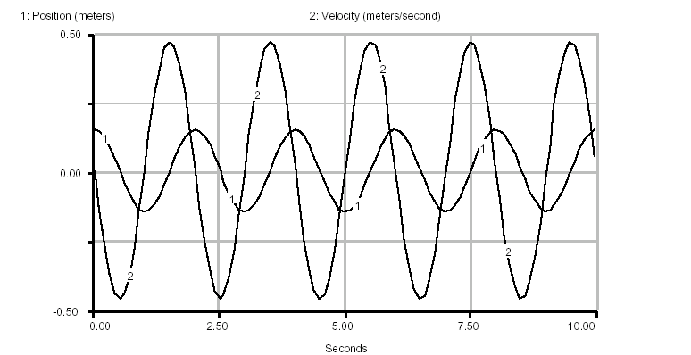
El Modelo de segundo grado del Péndulo es tal que el Cambio más grande en la Posición ocurre cada ciclo a exactamente el punto donde el Cambio en la Velocidad es igual a cero. Cuando uno de los está listo para descansar, el otro nivel se mueve más rápido. Esta es la fuerza subyacente que conduce la oscilación sostenida.

Slide 33
La cena esta terminando, y Bob, Ann, y Sam ordenan café. En este punto, Ann balancea su cabeza. Ella comprende la física y la estructura subyacente del péndulo oscilante. Sin embargo, ella no comprende como un péndulo puede tener la misma estructura que su problema de inestabilidad de empleados. Sam explica la idea de estructuras transferibles. Cambiando los nombres de los parámetros y los valores transforma el Modelo del Péndulo en el modelo de la Inestabilidad de Empleo. El comportamiento oscilatorio en el modelo de Inestabilidad de Empleo toma meses para completar cada ciclo en vez de segundos. Así, los valores de los parámetros deben cambiar para representar realmente el sistema. Aunque que los dos de modelos no sean idénticos, la estructura subyacente es la misma. La estructura genérica simplificada que subyace en ambos modelos

Slide 34
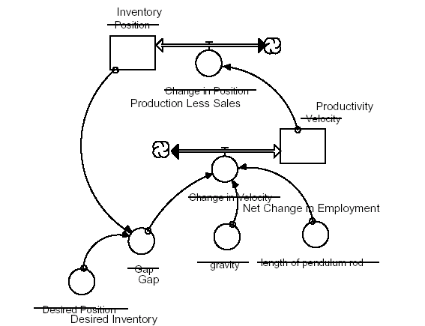
. Muchos convertidores pueden usarse para modelar cada situación específica o historia pero la estructura permanecerá todavía sin cambiar.
Ann rápidamente protesta. ¿Qué puede tener la física y la fabricación en común? Sam rápidamente la tranquiliza que su problema particular es diferente, y así los valores y nombres de los parámetros son específicos a su situación. Sin embargo, la naturaleza subyacente de las dos situaciones es la misma y así la estructura de modelo está sin cambiar. Por la transferencia qué ella aprendió de explorar el Modelo de Péndulo, ella puede comprender fácilmente las fuerzas impulsoras de su sistema.

Slide 35
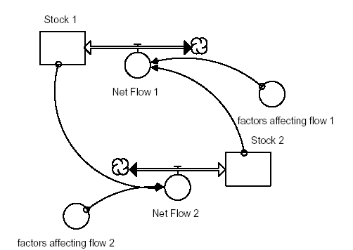
Estructura Genérica de Oscilación Sostenida

Slide 36
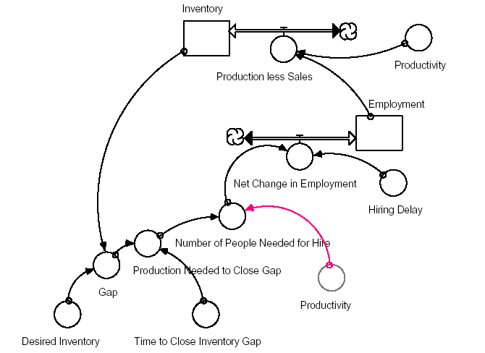
EL MODELO DE INESTABILIDAD DE EMPLEO

Slide 37
¿Cuál es la fuerza impulsora detrás del problema de Inestabilidad de Empleo? Miremos primero el Inventario. El Inventario es regulado por la Producción menos Ventas. Las ventas son constantes a 20,000 Productos al año. La Productividad de cada empleado es 100 Productos al año, el número que cada persona puede hacer al año.
Así la Producción está por valor de la Productividad * el Empleo, el número de empleados.
La producción menos Ventas, que es el cambio en el Inventario al año es:
Ventas La producción menos Ventas = (Productividad * Empleo) - 20,000

Slide 38
Si la urgencia para embarcar productos es alta, el tiempo para cerrar la abertura de inventario es bajo, y la producción necesaria para cerrar la abertura es alta. Si hay mucho tiempo para cerrar la abertura de inventario, la producción no necesita ser tan alto. La Producción Necesaria para cerrar la Abertura y la Productividad determina el Número de Gente Necesaria para contratar.
Una vez que nosotros sabemos cuántos productos necesitamos fabricar en un cierto tiempo, nosotros podemos determinar cuánta gente necesitamos contratar para saber la productividad.
El número de Personas Necesarias para contratar = Producción Necesaria para cerrar la Abertura / Productividad
De aquí en adelante, la ecuación para el Cambio Neto en el Empleo es:
El Cambio Neto en el Empleo = Número de Personas Necesarias para contratar / Demora en la contratación
La Demora en la Contratación es el tiempo que se toma para contratar y entrenar nuevos empleados.
En este caso, es de tres meses o 1/4 año.

Slide 39
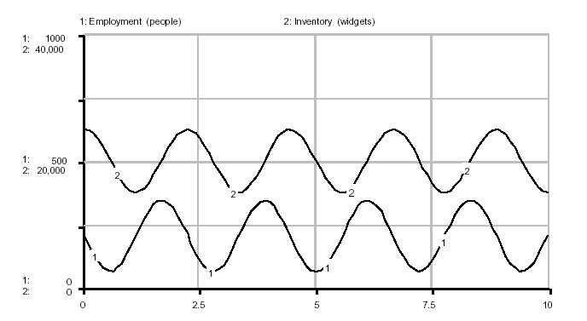
la escala de tiempo difiere mucho. El Modelo de Inestabilidad de Empleo hace un de ciclo dos de años mientras el Modelo de Péndulo lo hace en 2 segundos. Las magnitudes de los niveles son también diferentes.

Slide 40
Ambos, Bob y Ann estaban aturdidos por la explicación de Sam. Mientras los problemas de Ann como un gerente de planta y dificultad de Bob como un profesor de física pareció completamente diferente, ellos encontraran que estos tuvieron algo en común.
Ellos aprendieron que esta estructuras genéricas de segundo grado condujeron el comportamiento oscilante en ambos sistemas. Sam los enseñó que primero comprendiendo la estructura subyacente de este modelo de segundo grado, de ambos era posible el traslado del conocimiento desde su situación propia al otro. Ellos utilizaron el principio de dinámica de sistemas de estructuras transferibles. Sam no solamente los enseñó sobre estructuras transferibles.
El también mostró que la oscilación sostenida puede ser generada por una estructura simple de segundo grado. Los modelos de segundo grado son aquellos en los que en cada ciclo el valor más alto de cambio de un flujo ocurre al momento que el flujo opuesto es igual a cero. Esta es la fuerza subyacente que conduce la oscilación sostenida. Después de esta lección corta sobre la oscilación sostenida y estructuras transferibles, Ann y Bob vuelven a sus trabajos respectivos el día siguiente. Ambos eran capaces de usar los nuevos modelos desarrollados para simular experimentos en el aula y estrategias de gestión de prueba rápidamente y precisamente. La dinámica de sistemas les dio conocimiento en sus problemas de tal manera que ellos podrían comenzar formulando planes para políticas efectivas de fabricación y lecciones de física para el futuro.

Slide 42
Explorando El Crecimiento de un Sistema Formado
Una primavera una pareja joven y el niño pequeño llega a Provence, Francia, llevando,
Sus maletas y dos conejos anormalmente grandes. Ellos soñaban con establecerse en el campo. El señor Jean Orgulloso por haber tropezado en un fenómeno ser rico rapidamente, conocido por el nombre de el crecimiento exponencial, él explica cómo sus dos conejos se volverán entonces entonces cuatro ocho dieciséis y pronto ciento en los centenares... y se piensa que él es un loco.
Por medio-verano Jean y su esposa tienen más conejos que
ellos pueden controla . Ellos sueñan ávidamente de todo las ganancias que harán pronto. Pero una semana Jean comprende que alguno de suyo los conejos tienen algo. Ellos están teniendo deshidratación. Los conejos más rápidos, más fuertes rápidamente el regazo a las piscinas pequeñas,
pero los cielos en Provence queman con un sol palpitante. Jean y
la esposa tiene que viajar varias millas para conseguir más agua.
Pero no pueden controlar la situacion.

Slide 43
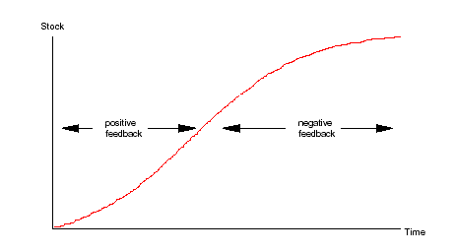
Los lugareños se burlan de la pareja joven por haber presumido sobre tales sueños poco realistas. Una Jean desilusionado aprende la manera dura sobre los límites al crecimiento.
El crecimiento exponencial sostenido no puede existir en el mundo real.
En el futuro todo exponencial, amplifica los procesos y luego se presenta el estabilizamiento de los procesos en el que actúan los límites al crecimiento.

Slide 44
La realimentación positiva que
genera el crecimiento exponencial, para luego presentarse por realimentación negativa que produce estabilizando
el crecimiento.

Slide 45
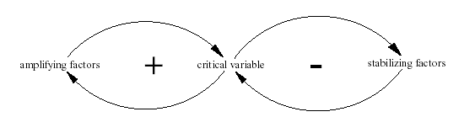
Cambiando la dominación del bucle

Slide 46
Cambiando la dominación del bucle se produce crecimiento formado
Un sistema que presentará crecimiento formado empezara en un bucle de realimentación positiva.
Cuando el bucle positivo empieza a amplificarse hasta que la dominación cambia y el bucle negativo continua para luego terminar
La variable critica en la población de los conejos es el numero de conejos que vagan alrededor de la granja.
Como la población de conejos aumenta , también el numero de nacimientos.
Los nacimientos refuerzan el bucle de realimentación positiva. El bucle de realimentación negativa se encuentra dormido. Como la población incrementa deacuerdo a la cantidad de agua a disponible.
Cuando la cantidad de agua por conejo baja bastante y no es suficiente, los conejos débiles empiezan a morir. El bucle de realimentación negativa
Reduce la población hasta que la cantidad de agua por conejo sea grande para mantener la población.

Slide 47
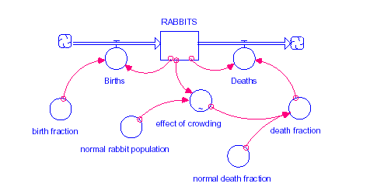
Estructura Genérica para el Crecimiento Formado
El modelo de población de conejos presenta tres bucles de realimentación.
A la izquierda del modelo contiene la realimentación positiva. A la derecha del modelo están las dos realimentaciones negativas.
La fracción normal de muerte a un tercio de la fracción de nacimientos.
Porque los nacimientos inicialmente predominan. Cuando mas conejos nacen mas conejos.
La realimentación positiva no puede crecer indefinidamente debido a las limitantes del ambiente para soportar la población máxima.

Slide 48
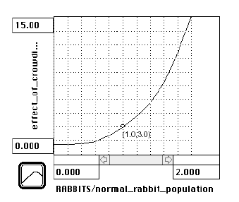
La población de conejos a la población normal de conejos determina el efecto de concentración en la fracción de muerte.
La curva en la tabla determina el limite de suministro de agua constante.
La tabla arroja el valor de uno, para que la fracción de muerte sea igual
A la fracción normal de muerte.
Cuando la población de conejos se vuelve grande , la fracción de muerte empieza a crecer como el efecto de concentración arroja un valor de uno.
El efecto de concentración arroja un valor de tres. Para la fracción de muerte iguala a tres veces la normal fracción de muerte.
La fracción de muerte alcanza la fracción de muerte.
El numero de muertes alcanza el numero de nacimientos y la población de conejos de estabiliza y llega al equilibrio.

Slide 49
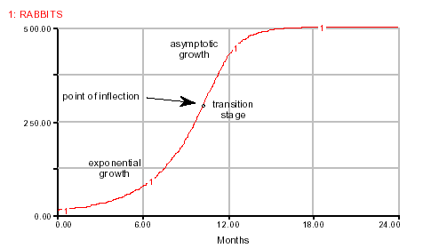
Ejecutando el Modelo de Población del Conejo
Los conejos crecen exponencialmente en los primeros meses . Este crecimiento se debe a la realimentación positiva.
Alrededor del mes 10 , la curva pasa de positiva a negativo en concavidad. La población empieza a sentir los limites de capacidad en el ambiente con recursos limitados.El crecimiento exponencial se ha estrechado en un crecimiento asintótico
El punto en la curva donde se presenta el cambio se llama punto de inflexión. Este determina la región general entre el crecimiento exponencial y asintótico

Slide 50
El estado final del sistema es el equilibrio. La población se estabiliza en la realimentación negativa.En 15 meses el sistema ha alcanzado el casi el equilibrio.

Slide 51
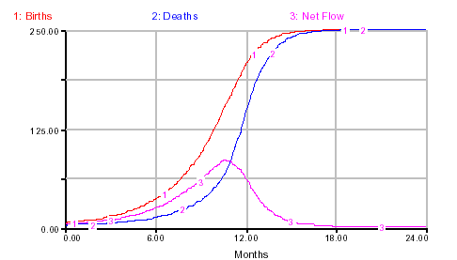

Slide 52
